Slide 1


UBND QUẬN LONG BIÊN
TRƯỜNG MN HOA HƯỚNG DƯƠNG
LĨNH VỰC PHÁT TRIỂN NHẬN THỨC
GIÁO ÁN
KHÁM PHÁ KHOA HỌC
Đề tài: Sắc màu tự nhiên
Lứa tuổi: MGN
Thời gian: 25- 30 phút
Giáo viên: Hoàng Thu Hà

Slide 2


Ổn định tổ chức, gây hứng thú
- Cô và trẻ hát bài hát “ Bạn có biết”

Slide 3
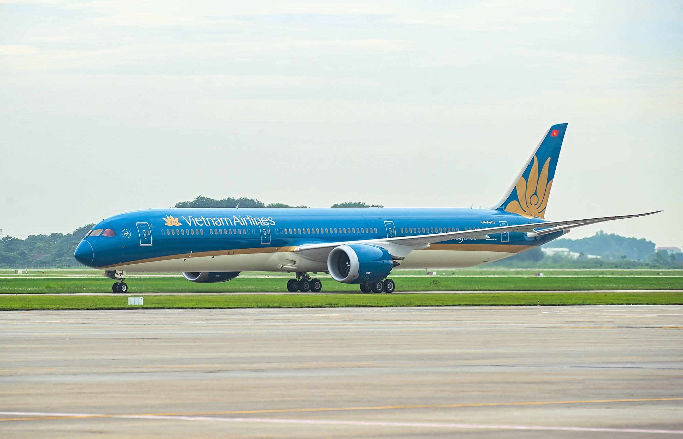

Slide 4
Thân máy bay
Đuôi máy bay
Đầu máy bay

Slide 5
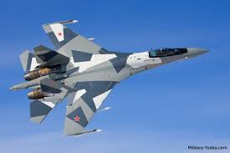
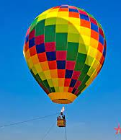
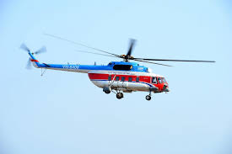
Máy bay chiến đấu
Khinh khí cầu
Trực thăng

Slide 6
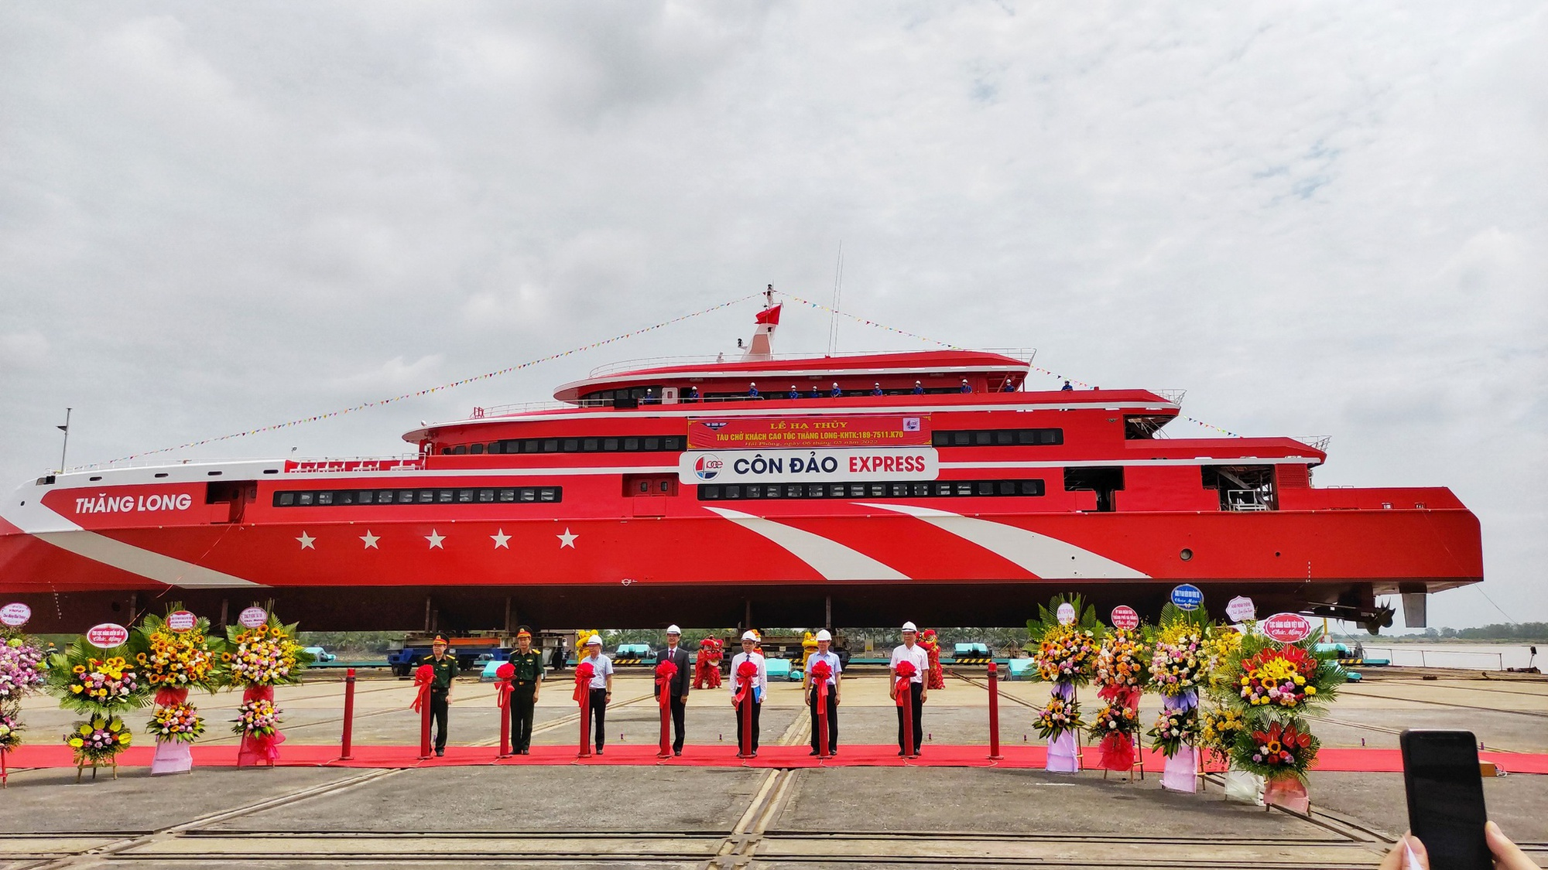

Slide 7
Thân tàu
Đầu tàu
Đuôi tàu

Slide 8
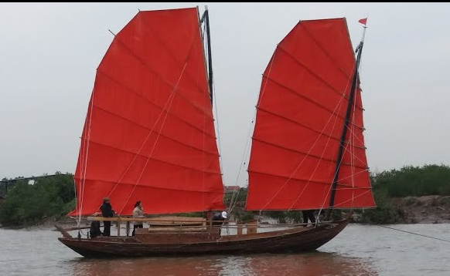
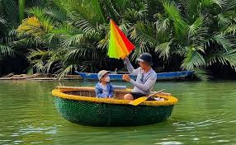
Thuyền thúng
Thuyền buồm

Slide 9
So sánh giống và khác nhau
Máy bay
Tàu thủy

Slide 10
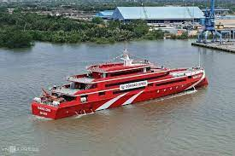
Tàu thủy đi ở sông, biển, hồ

Slide 11
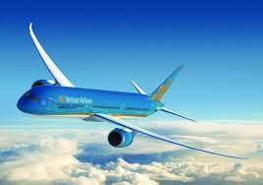
Máy bay bay trên cao

